Slide 1
Young Professional Network SPAIN
Jornadas de presentación de
Tesis Doctorales

Slide 2
New Design Methodology for Branched Hydraulic Networks that accounts for Variable Water Demand and Energy Assessment.
Tesis Doctoral
Autora:
Araceli Martín Candilejo
Directores:
Luis Garrote de Marcos
David Santillán Sánchez
Notes:
Buenos días, mi nombre es Araceli Martín Candilejo y les voy a realizar la defensa de mi tesis doctoral. La tesis se titula: New Design Methodology for Branched Hydraulic Networks that accounts for Variable Water Demand and Energy Assessment. Que en castellano viene a significar:
Nueva metodología de diseño para redes ramificadas que tiene en cuenta demanda de agua variable y evaluación energética. Esta tesis ha sido dirigida por Luis Garrote de Marcos y David Santillán Sánchez.
La tesis está escrita en inglés porque la habíamos orientado a tener mención internacional. De hecho en Febrero teníamos apalabrada una estancia en Canadá con una universidad de Montreal. Pero el Covid se interpuso en el camino. Preferimos dejarla en inglés por si cambiaba la situación, pero como todos sabemos, no ha cambiado.

Slide 3
New Design Methodology for Branched Hydraulic Networks that accounts for Variable Water Demand and Energy Assessment.
Índice
Introducción
Estado del Arte
Metodología
Resultados y Discusión
Ejemplo de Aplicación
Conclusiones
Notes:
La presentación va a seguir el mismo orden que el manuscrito de la tesis. Se empezará por una introducción al tema de estudio, y se expondrá el estado del arte de la materia. A continuación se presentará la metodología. La metodología conduce a unos resultados que se irán discutiendo conforme se presenten. Estos resultados se emplearán en un caso de estudio para demostrar su aplicación. Por último, se expondrán las conclusiones.

Slide 4
1. Introducción

Slide 5
1. Introducción. Motivación
Notes:
en Septiembre de 2015 las Naciones Unidas publicaron la Agenda 2030 con 17 objetivos para el desarrollo sostenible, que son los que se muestran en pantalla

Slide 6
1. Introducción. Motivación
Objetivos de Desarrollo Sostenible de la Agenda 2030
Objetivos:
6. Agua y Saneamiento
7. Energía asequible y no contaminante
Notes:
En esta tesis, el objetivo n 6 (Agua limpia y saneamiento para todo el mundo) está muy relacionado con el objetivo n7 (Energía sostenible) pues, una gran parte de los costes derivados del transporte de agua se corresponde con coste energético del bombeo. En el diseño de las redes de transporte de agua se debe encontrar un punto de equilibrio entre los costes de construcción y los costes de explotación; y así buscar una buena relación en el binomio agua-energía.

Slide 7
1. Introducción. Motivación
Objetivos de Desarrollo Sostenible de la Agenda 2030
Objetivos:
6. Agua y Saneamiento
7. Energía asequible y no contaminante
9. Industria, innovación e infraestructura
11. Ciudades y comunidades sostenibles
13. Acción por el clima
Notes:
De esta manera esta tesis afecta a los objetivos 6 (agua) ,7 (energía) ,y además el objetivo 9 (infraestructura e innovación), el 11(ciudades sostenibles) y el 13 (acción por el clima) al realizar una buena evaluación energética.

Slide 8
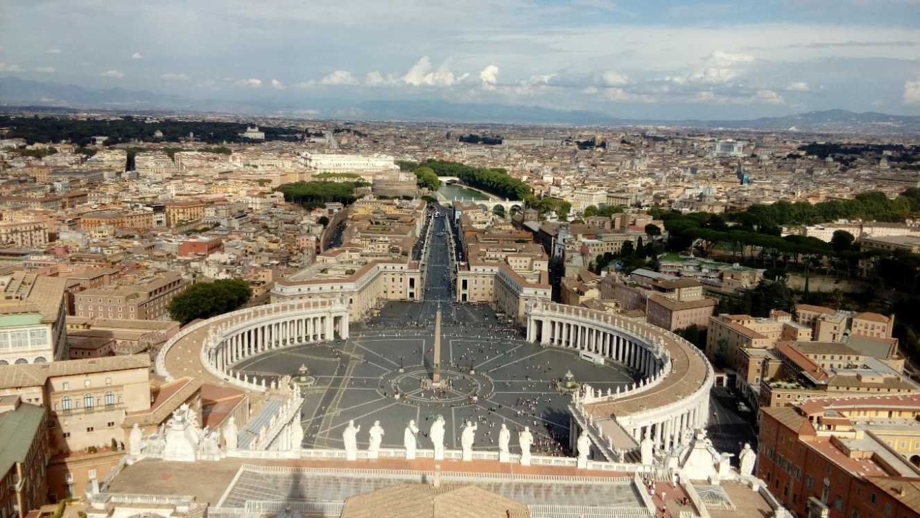
1. Introducción. Motivación
Abastecimiento agua potable
13% Consumo de agua
Semanal
Estacional
Diaria
Demanda variable
Noche / Día
Periodos de riego
Regadío
87% Consumo de agua
El Vaticano en Octubre
El Vaticano durante la Semana Santa
Fotografías tomadas por la autora
Notes:
Hay muchísimos modelos y programas de optimización de redes de transporte de agua, y todos se basan en la potencia de los ordenadores, y para ellos el caudal es un dato fijo y dado. Sin embargo, la realidad, tanto en los abastecimientos como en los regadíos (especialmente), es que las demandas no son fijas, son variables. Por eso, en esta tesis se busca encontrar una solución a cómo dar ese dato de entrada (el caudal).

Slide 9
1. Introducción
Objetivos
Demanda Variable
Definir Rend. Bombas µ_{B}
Ensamblar la metodología
Caudal
Eq.
Aplicación en caso de estudio
Verificación
Notes:
Por todo lo anterior, los objetivos concretos de esta tesis son:

Slide 10
1. Introducción
Objetivos
1
Integrar demanda variable en el diseño.
Demanda Variable
Definir Rend. Bombas µ_{B}
Ensamblar la metodología
Caudal
Eq.
Aplicación en caso de estudio
Verificación
Notes:
-Integrar la demanda variable

Slide 11
1. Introducción
Objetivos
1
Integrar demanda variable en el diseño.
Definir Rend. Bombas µ_{B}
2
Integrar los costes energéticos en el diseño.
Demanda Variable
Ensamblar la metodología
Caudal
Eq.
Aplicación en caso de estudio
Verificación
Notes:
Integrar los costes energéticos en el diseño DE REDES RAMIFICADAS. Para ello, posteriormente veremos que es necesario determinar una estimación de los rendimientos de las bombas.

Slide 12
1. Introducción
Objetivos
1
Integrar demanda variable en el diseño.
Definir Rend. Bombas µ_{B}
2
Integrar los costes energéticos en el diseño.
Demanda Variable
Ensamblar la metodología
Caudal
Eq.
3
Establecer una metodología de diseño que permita obtener directamente los diámetros óptimos de las tuberías. La metodología debe ser práctica.
Aplicación en caso de estudio
Verificación
Notes:
-Integrarlo todo en una metodología que sea práctica y

Slide 13
1. Introducción
Objetivos
1
Integrar demanda variable en el diseño.
Definir Rend. Bombas µ_{B}
2
Integrar los costes energéticos en el diseño.
Demanda Variable
Ensamblar la metodología
Caudal
Eq.
3
Establecer una metodología de diseño que permita obtener directamente los diámetros óptimos de las tuberías. La metodología debe ser práctica.
Aplicación en caso de estudio
4
Aplicar en caso de estudio.
Verificación
Notes:
-Aplicarlo en un caso de estudio que después verificaremos

Slide 14
2. Estado del Arte

Slide 15
2. Estado del arte
Procedimiento actual:
Se asigna un caudal de diseño constante
Demanda variable
q
q_{Max}
∅ Sobredimensionado
∅ Infradimensionado
q_{habitual}
tiempo
Instante máx demanda
Notes:
Ahora vamos a ver cuál es el procedimiento actual de diseño. El primer paso por el que los métodos de la literatura comienzan es asignar un caudal de diseño Constante.

Slide 16
2. Estado del arte
Procedimiento actual:
Se asigna un caudal de diseño constante
Demanda variable
q
q_{Max}
∅ Sobredimensionado
¿Qué caudal de diseño?
∅ Infradimensionado
q_{habitual}
tiempo
Instante máx demanda
Notes:
Sin embargo, cuando se trata de una demanda variable,

Slide 17
2. Estado del arte
Procedimiento actual:
Se asigna un caudal de diseño constante
Demanda variable
q
q_{Max}
∅ Sobredimensionado
Habitualmente:
q _{diseño} = q_{Max}
∅ Infradimensionado
q_{habitual}
tiempo
Instante máx demanda
Notes:
el criterio habitual es seleccionar el caudal máximo.

Slide 18
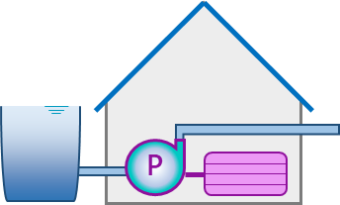
2. Estado del arte
Ø mínimos para cumplir con:
Velocidad Máxima,
Requisitos de presión,
…,
etc.
Procedimiento actual:
Se asigna un caudal de diseño constante
Se seleccionan unos diámetros iniciales a optimizar
Tramo 3
Tramo 2
Tramo 4
Tramo 5
Tramo 1
Notes:
El paso 2 consiste en después se asignar unos diámetros iniciales para cumplir las condiciones de velocidad máxima etc. luego estos diámetros se optimizarán.

Slide 19
2. Estado del arte
Procedimiento actual:
Se asigna un caudal de diseño constante
Se seleccionan unos diámetros iniciales a optimizar
Se determinan los costes energéticos  Se estima un rendimiento de la bomba μ_{B}
Notes:
Paso 3: Entonces se pasa a determinar los costes de operación, que si hay bombeo son principalmente los costes energéticos. El 80% de los autores SÍ que consideran los costes de operación en el diseño. Y todos necesitan estimar un rendimiento de las bombas. Aquí vemos qué valores se estiman en la literatura.

Slide 20
2. Estado del arte
Valores estimados de μ_{B}:
Kang D. y K. Lansley (2011): 80%
Filion, Y. R. ; Adams, B. J. ; Karney, B. W. (2007): varían entre: 81% y 84%;
Kapelan. Z; D. A. Savic; G.A. Walters (2005): 75%
A. Ostfeld (2005): 75%
Tubaltzev, A.(2005): 75%
J. Gessler y T. Walski (1985): 75%
E. Alperovits And U. Shamir (1977): 75%
R. E. Featherstone; El-Jumaily, K. K. (1983) : 75%
Procedimiento actual:
Se asigna un caudal de diseño constante
Se seleccionan unos diámetros iniciales a optimizar
Se estima un rendimiento de la bomba μ_{B}
Notes:
Hay muchos autores, pero los más citados, utilizan estos valores. 75%... Y los más recientes en torno al 80-84%. Este valor sin embargo, no tiene ningún estudio detrás, más que el del buen ojo clínico. Son decisiones plausibles, pero arbitrales. Así que a la hora de analizar el estado del arte, hemos detectado una laguna de conocimientos sobre cómo estimar el rendimiento de la bomba.

Slide 21
2. Estado del arte
Valores estimados de μ_{B}:
Kang D. y K. Lansley (2011): 80%
Filion, Y. R. ; Adams, B. J. ; Karney, B. W. (2007): varían entre: 81% y 84%;
Kapelan. Z; D. A. Savic; G.A. Walters (2005): 75%
A. Ostfeld (2005): 75%
Tubaltzev, A.(2005): 75%
J. Gessler y T. Walski (1985): 75%
E. Alperovits And U. Shamir (1977): 75%
R. E. Featherstone; El-Jumaily, K. K. (1983) : 75%
Procedimiento actual:
Se asigna un caudal de diseño constante
Se seleccionan unos diámetros iniciales a optimizar
Se estima un rendimiento de la bomba μ_{B}
El coste de la energía es inversamente proporcional al rendimiento de la bomba. Los valores típicos de µ_{B} van desde 70% al 90%. Esto supone una variabilidad del 20% en la estimación del coste.
Notes:
Es importante recordar que el coste de la energía es inversamente proporcional al rendimiento, y que si los valores típicos van desde el 70-90%, esto supone una variabilidad de hasta el 20% en la estimación del coste.

Slide 22
2. Estado del arte
Objetivos de Diseño
De sistemas de transporte de agua
Objetivo Único:
70% de la literatura
Mínimo Coste
Multi Objetivo:
Desde l1990s en adelante
30% de la literatura
Mínimo Coste +
Máximo Beneficio
Mínimo Coste +
Otros
Déficit de Presión
Exceso de Presión
Emisiones Efecto Invernadero
Decoloración del agua
Calidad del agua
Procedimiento actual:
Se asigna un caudal de diseño constante
Se seleccionan unos diámetros iniciales a optimizar
Se estima un rendimiento de la bomba μ_{B}
Se define la función objetivo
Notes:
Paso 4: Entonces se define la función objetivo, que será la función a optimizar
El 70% de los métodos de la literatura son métodos de objetivo único, en el que se busca el mínimo coste
Los métodos Multiobjetivos, que representan el 30% de las metodologías disponibles y Todos ellos siempre optimizan el mínimo coste, y luego, adicionalmente, otros objetivos

Slide 23
2. Estado del arte
Técnicas de Optimización
Hasta hora:
Métodos Estocásticos
Programación Lineal LP
Programación No Lineal NLP
Mixto: LP and NLP
Inicialmente:
Métodos determinísticos
Algoritmos Genéticos GA
Optimización Colonia de Hormigas ACO
Búsqueda de armonía HS
Enjambre de particulas PSO
Algoritmo basado en heurística HBA
Apareamiento de abejas HBMO
Autoadaptativo DE
Método heurístico basado en gradientes
Algoritmo Evolutivo EA
2010 en adelante:
Métodos híbridos: Combinación de determinísticos y estocásticos
Combinación de GA y LP
ILP
Otros
Otros
Procedimiento actual:
Se asigna un caudal de diseño constante
Se seleccionan unos diámetros iniciales a optimizar
Se estima un rendimiento de la bomba μ_{B}
Se define la función objetivo
Se lleva a cabo la optimización con algoritmos complejos
Notes:
Entonces se lleva a cabo la optimización de la función objetivo, y esto se realiza con algoritmos complejos.

Slide 24
2. Estado del arte
Técnicas de Optimización
Hasta hora:
Métodos Estocásticos
Programación Lineal LP
Programación No Lineal NLP
Mixto: LP and NLP
Inicialmente:
Métodos determinísticos
Algoritmos Genéticos GA
Optimización Colonia de Hormigas ACO
Búsqueda de armonía HS
Enjambre de particulas PSO
Algoritmo basado en heurística HBA
Apareamiento de abejas HBMO
Autoadaptativo DE
Método heurístico basado en gradientes
Algoritmo Evolutivo EA
2010 en adelante:
Métodos híbridos: Combinación de determinísticos y estocásticos
Combinación de GA y LP
ILP
Otros
Otros
Procedimiento actual:
Se asigna un caudal de diseño constante
Se seleccionan unos diámetros iniciales a optimizar
Se estima un rendimiento de la bomba μ_{B}
Se define la función objetivo
Se lleva a cabo la optimización con algoritmos complejos
“La mayor parte de las técnicas de los algoritmos de optimización propuestos recientemente permanecen en el ámbito académico, no porque no funcionen, sino por la complejidad para aplicarlas y entenderlas desde el sentido común.” T. Walski
Notes:
Sin embargo, muchas de estas técnicas son muy pesadas computacionalmente, y citando a Tomas Walski…..

Slide 25
2. Estado del arte
Cuestiones a responder
¿Cómo introducir la demanda variable?
¿Cuál es el rendimiento de la bomba?
Demanda Variable
Definir Rend. Bombas µ_{B}
Ensamblar la metodología
Caudal
Eq.
¿Qué método es adecuado para el uso profesional?
Aplicación en caso de estudio
Verificación
Notes:
Así que revisado el estado del arte, en esta tesis se pretende dar respuesta a estas preguntas:

Slide 26
3. Metodología

Slide 27
3. Metodología
Distribución de costes de una impulsión
Coste
Coste total
Coste de construcción
Mínimo coste total
Coste de bombeo
Ø1
Ø2
Ø óptimo
Ø tubería
Notes:
Como se ha dicho, lo que se busca es encontrar los diámetros correspondientes al mínimo coste. Éstos dependen de los costes de construcción (la línea azul), que son crecientes conforme el diámetro de la tub es mas grande. Y los costes de bombeo (la línea granate), que decrecen con el aumento del diámetro de la tubería. Juntos suman los costes totales, la línea morada, y lo que se pretende encontrar es el punto verde, el diámetro asociado al mínimo coste.

Slide 28
3. Metodología
Concepto del Gradiente de Cambio
∆(∆h)
∆h Øi
Líneas de energía
∆h Øi+1
q
+∆precio
Øi
<
Øi+1
q
“Redes colectivas de riego a presión”. D. Alfredo Granados, 2007
∆ Precio
GC _{Øi→Øi+1} =
∆(∆h)
Notes:
Una de las técnicas de optimización que actualmente se emplea profesionalmente, es el Sistema Granados, que se basa en el concepto del Gradiente de Cambio, y sobre el que nos basaremos también en esta tesis.
El GC es el coste de reducir 1m de la perd carga aumentando el diámetro de la tub al inmediatamente superior de la serie comercial. Aquí esta la expresión.

Slide 29
3. Metodología
Concepto del Gradiente de Cambio
∆(∆h)
∆h Øi
Líneas de energía
∆h Øi+1
q
+∆precio
Øi
<
Øi+1
q
“Redes colectivas de riego a presión”. D. Alfredo Granados, 2007
∆ Precio
GC _{Øi→Øi+1} =
∆(∆h)
GC depende de:
Caudal
Diámetros comerciales
Precios de tuberías
Costes de las zanjas
Rugosidad
Notes:
Depende por un lado del precio y de la pérdida de carga. Es necesario definir el caudal para calcular el la perd de carga.
El gradiente de cambio también varía en función de los diámetros comerciales, precios de tuberías, costes de zanjas y rugosidad. A efectos de esta tesis nos importa especialmente el caudal de diseño

Slide 30
3. Metodología
Concepto del Gradiente de Cambio
Coste unitario de la energía de bombeo
$$C_{E1}=f_{A} 9,81 \frac{V}{3600} \frac{1}{μ_{M}} \frac{1}{μ_{B}} p$$
∆(∆h)
∆h Øi
Líneas de energía
∆h Øi+1
Volumen demandado
Rendimiento de los motores
Rendimiento de las bombas
Tasa de descuento
Vida útil de las tuberías
Tiempo de construcción
C_{E1} depende de:
q
+∆precio
Øi
<
Øi+1
q
“Redes colectivas de riego a presión”. D. Alfredo Granados, 2007
∆ Precio
GC _{Øi→Øi+1} =
∆(∆h)
GC depende de:
Caudal
Diámetros comerciales
Precios de tuberías
Costes de las zanjas
Rugosidad
Notes:
El GC se compara con el coste de bombear un metro de altura durante toda la vida útil de la tubería.
El coste de bombeo depende de varios factores y uno de ellos es el rend de las bombas, pero también del
Volumen demandado ,Rendimiento de los motores ,Tasa de descuento ,Vida útil de las tuberías y Tiempo de construcción. A efectos de esta tesis nos importa especialmente el rendimiento de las bombas

Slide 31
3. Metodología
Concepto del Gradiente de Cambio
Coste unitario de la energía de bombeo
$$C_{E1}=f_{A} 9,81 \frac{V}{3600} \frac{1}{μ_{M}} \frac{1}{μ_{B}} p$$
∆(∆h)
∆h Øi
Líneas de energía
∆h Øi+1
Volumen demandado
Rendimiento de los motores
Rendimiento de las bombas
Tasa de descuento
Vida útil de las tuberías
Tiempo de construcción
C_{E1} depende de:
q
+∆precio
Øi
<
Øi+1
q
“Redes colectivas de riego a presión”. D. Alfredo Granados, 2007
∆ Precio
¿Qué es más barato?
GC _{Øi→Øi+1} =
∆(∆h)
GC depende de:
Caudal
Diámetros comerciales
Precios de tuberías
Costes de las zanjas
Rugosidad
Notes:
El procedimiento del sist granados es muy intuitivo xq consiste en comparar qué sale más barato:

Slide 32
3. Metodología
Concepto del Gradiente de Cambio
Coste unitario de la energía de bombeo
$$C_{E1}=f_{A} 9,81 \frac{V}{3600} \frac{1}{μ_{M}} \frac{1}{μ_{B}} p$$
∆(∆h)
∆h Øi
Líneas de energía
∆h Øi+1
Volumen demandado
Rendimiento de los motores
Rendimiento de las bombas
Tasa de descuento
Vida útil de las tuberías
Tiempo de construcción
C_{E1} depende de:
q
+∆precio
Øi
<
Øi+1
q
“Redes colectivas de riego a presión”. D. Alfredo Granados, 2007
∆ Precio
¿Qué es más barato? ¿Ampliar o bombear?
GC _{Øi→Øi+1} =
∆(∆h)
GC depende de:
Caudal
Diámetros comerciales
Precios de tuberías
Costes de las zanjas
Rugosidad
Notes:
si aumentar el diámetro para reducir la perd de carga

Slide 33
3. Metodología
Concepto del Gradiente de Cambio
Coste unitario de la energía de bombeo
$$C_{E1}=f_{A} 9,81 \frac{V}{3600} \frac{1}{μ_{M}} \frac{1}{μ_{B}} p$$
∆(∆h)
∆h Øi
Líneas de energía
∆h Øi+1
Volumen demandado
Rendimiento de los motores
Rendimiento de las bombas
Tasa de descuento
Vida útil de las tuberías
Tiempo de construcción
C_{E1} depende de:
q
+∆precio
Øi
<
Øi+1
q
“Redes colectivas de riego a presión”. D. Alfredo Granados, 2007
∆ Precio
¿Qué es más barato? ¿Ampliar o bombear?
GC _{Øi→Øi+1} =
∆(∆h)
GC depende de:
Caudal
Diámetros comerciales
Precios de tuberías
Costes de las zanjas
Rugosidad
Notes:
o bombear esa perd de carga.

Slide 34
3. Metodología
Concepto del Gradiente de Cambio
Coste unitario de la energía de bombeo
$$C_{E1}=f_{A} 9,81 \frac{V}{3600} \frac{1}{μ_{M}} \frac{1}{μ_{B}} p$$
∆(∆h)
∆h Øi
Líneas de energía
∆h Øi+1
Volumen demandado
Rendimiento de los motores
Rendimiento de las bombas
Tasa de descuento
Vida útil de las tuberías
Tiempo de construcción
C_{E1} depende de:
q
+∆precio
Øi
<
Øi+1
q
Procedimiento del Sistema Granados:
“Redes colectivas de riego a presión”. D. Alfredo Granados, 2007
∆ Precio
Se debe comparar el coste de reducir 1 m de pérdida de carga (GC) con el coste de bombear ese 1 m de atura (CE₁)
GC _{Øi→Øi+1} =
∆(∆h)
GC depende de:
Caudal
Diámetros comerciales
Precios de tuberías
Costes de las zanjas
Rugosidad
Si ${GC}_{∅_{i} → ∅_{i+1}}^{q}>C_{E1}$→ +barato bombear: Mantener Φi
Si ${GC}_{∅_{i} → ∅_{i+1}}^{q}<C_{E1}$→ +caro bombear: Aumentar de Φ_{i} a Φ_{i+1}
Notes:
Cuando el GC sea >….

Slide 35
3. Metodología
Caso I: para caudal constante
El caudal es único y conocido, lo que permite calcular los GC
El rendimiento de la bomba es único: el correspondiente al punto de funcionamiento con el caudal conocido.
Sólo necesita una estimación del rendimiento de la bomba.
Notes:
Este sistema, cuando se da el caso de que el caudal es constante, es muy directo, xq el caudal es único y eso permite calcular los GC y el rend es único….y sólo necesita una estimacion

Slide 36
3. Metodología
Caso I: para caudal constante
El caudal es único y conocido, lo que permite calcular los GC
El rendimiento de la bomba es único: el correspondiente al punto de funcionamiento con el caudal conocido.
Sólo necesita una estimación del rendimiento de la bomba.
Caso II: para caudal Variable
Se necesita definir un caudal de diseño constante
Se necesita una estimación del rendimiento de la bomba
Notes:
Sin embargo, cuando el caudal demandado es variable, el procedimiento tradicional, necesita la determinación de un caudal de diseño constante, además de la correspondiente estimación del rendimiento de la bomba para calcular los costes de bombeo.

Slide 37
3. Metodología
Caso I: para caudal constante
El caudal es único y conocido, lo que permite calcular los GC
El rendimiento de la bomba es único: el correspondiente al punto de funcionamiento con el caudal conocido.
Sólo necesita una estimación del rendimiento de la bomba.
Caso II: para caudal Variable
Se necesita definir un caudal de diseño constante
Se necesita una estimación del rendimiento de la bomba
¿Cómo introducir la demanda variable?
¿Cuál es el rendimiento de la bomba?
Notes:
Así que, en el desarrollo de la metodología se va a tratar de dar respuesta a estas dos preguntas clave: ¿Cómo introducir la demanda variable y cómo estimar
el rendimiento de la bomba?

Slide 38
¿Cómo introducir la demanda variable?

Slide 39
3. Metodología. Demanda Variable
Solución propuesta para resolver el caso del caudal variable:
Método del Caudal equivalente
Notes:
Se proponen solución para resolver la cuestión del caudal variable. Se han titulado el Método del caudal equivalente

Slide 40
3. Metodología. Demanda Variable
Método del Caudal equivalente
Caudal teórico que se fuese bombeado de forma constante supondría el mismo coste energético que el coste del régimen de caudales variables qi
Coste energético distribución real =
Coste energético distribución equivalente
Coste Energía
Anual
Distribución real
Caudal Equivalente
q _{eq}
t
t1 t2 t3… ….tk… …tn
Notes:
El caudal equivalente se define como un caudal teórico que, si fuese bombeado durante todo el año de manera constante daría el mismo coste energético que el régimen variable.

Slide 41
3. Metodología. Demanda Variable
Método del Caudal equivalente
Caudal teórico que se fuese bombeado de forma constante supondría el mismo coste energético que el coste del régimen de caudales variables qi
€
=
€
Coste energético distribución real = Coste energético distribución equivalente
Coste Energía
Anual
Distribución real
Caudal Equivalente
q _{eq}
t
t1 t2 t3… ….tk… …tn
Notes:
Es decir. El área sombreada, que representa el coste energético, sería el mismo

Slide 42
3. Metodología. Demanda Variable
1.
Caudal equivalente
Caudal teórico que se fuese bombeado de forma constante supondría el mismo coste energético que el coste del régimen de caudales variables qi
€
=
€
Coste energético distribución real = Coste energético distribución equivalente
Coste Energía
Anual
Distribución real
Coste de Energía Acumulado
[€/ año]
Caudal Equivalente
Mismo Coste Energético Anual
q _{eq}
t
t1 t2 t3… ….tk… …tn
t
t1 t2 t3… ….tk… …tn
Notes:
También se puede ver desde la perspectiva del coste energético acumulado. La distribución con el caudal equivalente, al ser un caudal constante, acumula el mismo coste energético mes a mes, mientras que la distribución real, los meses de más demanda, incrementa su coste energético con una mayor pendiente. Sin embargo, al final del año, llegan al mismo valor de coste de energía acumulado.

Slide 43
3. Metodología. Demanda Variable
1.
Caudal equivalente
Caudal teórico que se fuese bombeado de forma constante supondría el mismo coste energético que el coste del régimen de caudales variables qi
€
=
€
Coste energético distribución real = Coste energético distribución equivalente
Coste Energía
Anual
$$c_{E}=\sum_{1}^{n}{9,81 \frac{V_{k}}{3600}{ h}_{k} \frac{1}{μ_{B_{k}}} \frac{1}{μ_{M_{k}}} p_{k}} = 9,81 \frac{V}{3600}{ h}_{Eq} \frac{1}{μ_{B_{Eq}}} \frac{1}{μ_{M_{Eq}}} p_{Eq}$$
Distribución real
Caudal Equivalente
Operando …
q _{eq}
$\sum_{1}^{n}{V_{k} α} q_{k}^{2}$= $V α q_{Eq}^{2}$
t
Operando …
t1 t2 t3… ….tk… …tn
$$q_{Eq}=\sqrt{\frac{\sum_{1}^{n}{ V_{i} }q_{i}^{2}}{V}}$$
Notes:
Recuadrada se muestra la formulación matemática del caudal equivalente. Ésta se obtiene igualando las expresiones del coste energético anual con una distribución de caudales variable y constante. Operando se llega a la fórmula recuadrada. La deducción matemática completa se muestra el capítulo de la metodología de la tesis.

Slide 44
¿Cuál es el rendimiento de la bomba?
Notes:
La segunda pregunta a la que esta tesis busca dar respuesta era Cuál era el rendimiento de la bomba.

Slide 45
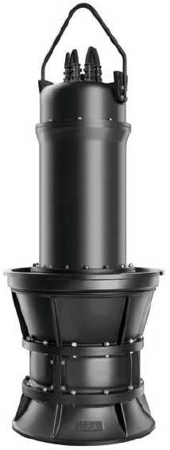
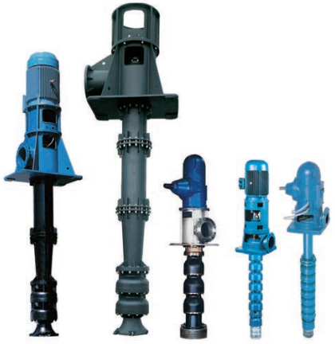
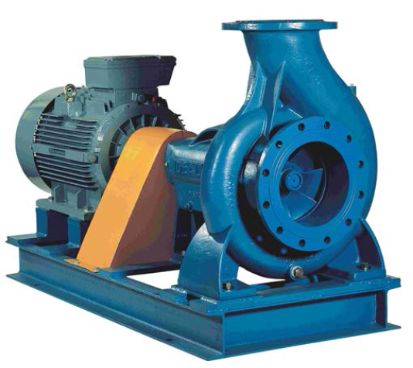
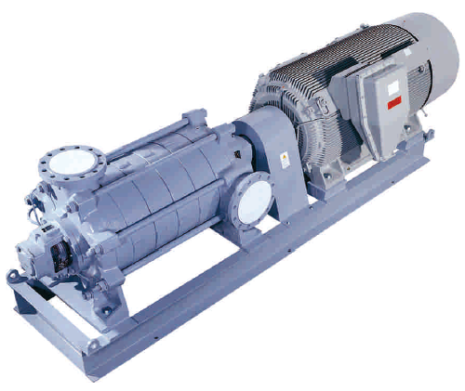
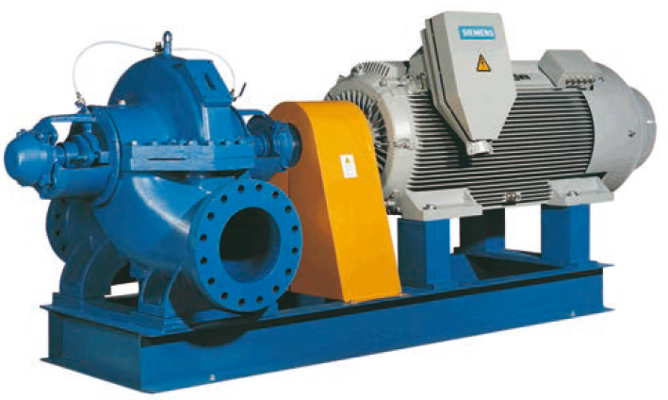
3. Metodología. Rendimientos de las bombas
Bombas analizadas
De cámara partida. Serie CP
Horizontales normalizadas. Serie RN
Multicelulares horizontales. Serie APM
Verticales. Series VS y VG
Sumergibles verticales de hélice. Series SV
Total: 226 bombas analizadas
H
Punto óptimo de funcionamiento
μ _{opt}
h _{opt}
Q
q _{opt}
Notes:
Para ello se han analizado los rendimientos de 226 bombas presentes en el mercado. Se han estudiado los rendimientos en el punto de óptimo funcionamiento.
Las bombas seleccionadas son las más habituales para el abastecimiento de agua. Para este análisis Hemos estado en contacto con el fabricante Bombas Ideal, a quienes agradezco su colaboración en esta tesis.

Slide 46
4. Resultados y Discusión
Notes:
A continuación vamos a exponer los resultados de este análisis de los rendimientos óptimos de las bombas.

Slide 47
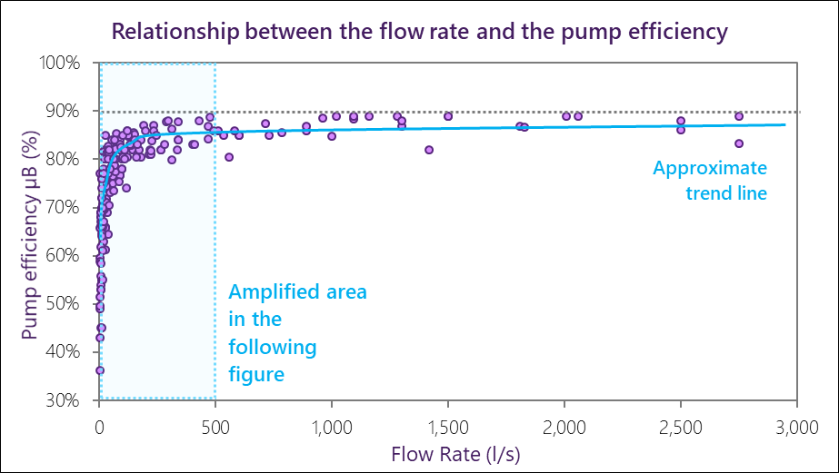
4. Resultados y discusión. Rendimientos de las bombas
Relación entre el caudal y el rendimiento de las bombas.
Aproximada línea de tendencia
Rendimiento de las bombas (%)
Área amplificada en la siguiente figura
Caudal (l/s)
Notes:
Y comenzamos por los resultados del análisis del estudio de los rendimientos de las bombas:
En la figura que relaciona rendimiento con caudal bombeado apreciarse claramente que existe una relación entre ambas variables: el rendimiento aumenta con el caudal, si bien parece encontrar una asíntota horizontal para el rendimiento del 90%.
En esa misma figura también se aprecia que la relación con el caudal es bastante clara a partir de caudales que superan los 500 l/s. Por debajo de ese caudal se aprecia una mayor dispersión.
Si nos acercamos más a la franja por debajo de los 500 l/s…

Slide 48
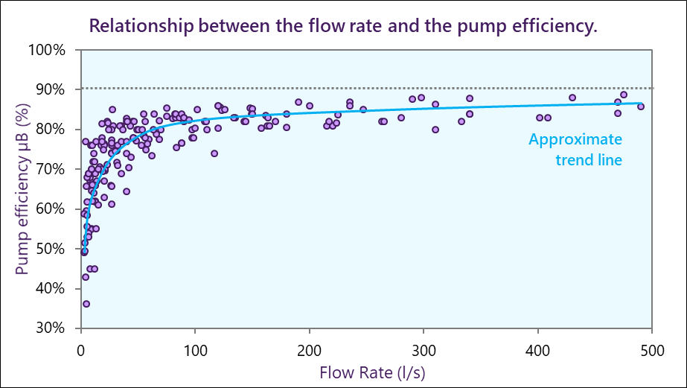
4. Resultados y discusión. Rendimientos de las bombas
Relación entre el caudal y el rendimiento de las bombas.
Aproximada línea de tendencia
Rendimiento de las bombas (%)
Caudal (l/s)
Notes:
Lo que se aprecia es que para caudales superiores a 100 l/s son esperables rendimientos superiores al 80%. Sin embargo ,Por debajo de ese caudal, la dispersión es mayor

Slide 49
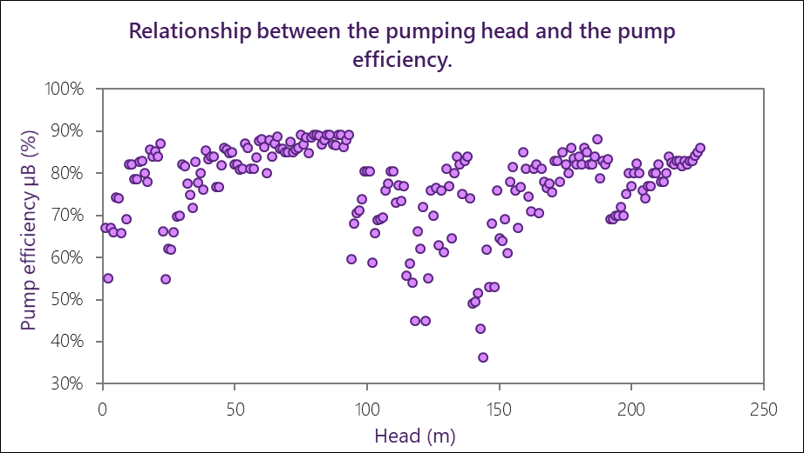
4. Resultados y discusión. Rendimientos de las bombas
Relación entre la altura de bombeo y el rendimiento de las bombas.
Rendimiento de las bombas (%)
Altura de bombeo (m)
Notes:
En la figura que relaciona rendimiento con la altura de bombeo parece demostrarse que no existe ninguna relación apreciable entre rendimientos y altura. La dispersión es muy grande para cualquier altura. Así que podemos decir que no existe relación entre los rendimientos y la altura de bombeo.

Slide 50
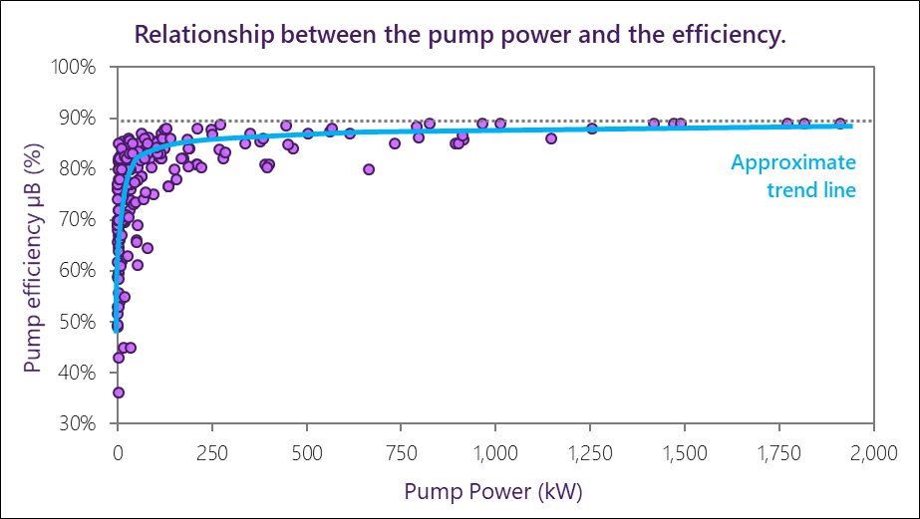
4. Resultados y discusión. Rendimientos de las bombas
Relación entre la potencia y el rendimiento de las bombas.
Aproximada línea de tendencia
Rendimiento de las bombas (%)
Potencia (kW)
Notes:
También se ha estudiado una posible relación entre rendimiento y potencia.
Las conclusiones principales que pueden extraerse de esta figura son:
- Existe una relación clara entra rendimiento y potencia de la bomba, muy similar a la existente entre rendimiento y caudal bombeado.
-La relación, aunque es notoria, parece menos fuerte que la relación existente entre caudal y rendimiento que se mostró en diapositivas anteriores. Esto puede deberse a que la potencia es función del caudal y de la altura. La relación que tiene el rendimiento con la altura es muy débil, mientras que la relación que tiene con el caudal es fuerte. Al considerar conjuntamente altura y caudal, la débil relación del rendimiento con la altura debilita la relación del rendimiento con la potencia.

Slide 51
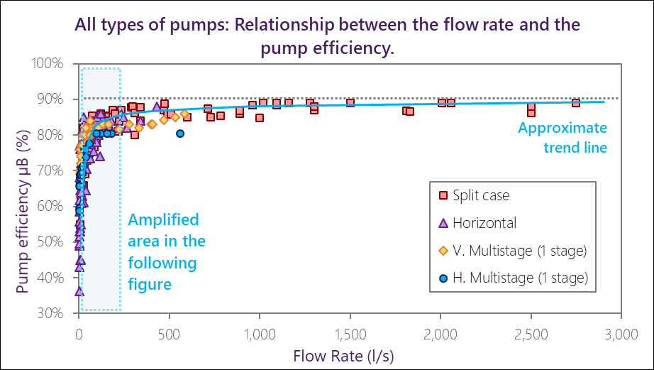
4. Resultados y discusión. Rendimientos de las bombas
Todos los tipos de bombas: Relación entre el caudal y el rendimiento de las bombas.
Aproximada línea de tendencia
Rendimiento de las bombas (%)
Cámara Partida
Área amplificada en la siguiente figura
Horizontal
V. Multicelulares (1 etapa)
H.Multicelulares (1 etapa)
Caudal (l/s)
Notes:
Por otra parte, se ha estudiado si el tipo de bomba tiene alguna relación con el rendimiento, que vaya más allá del caudal. Para ello se han separado en las figuras anteriores los puntos según el tipo de bomba. En esta figura y las siguientes se muestran los resultados obtenidos.
Las bombas de cámara partida (en rojo) son, de forma general, las que proporcionan mejores rendimientos para toda la franja de caudales superiores a 500 l/s.
Ampliando la figura….

Slide 52
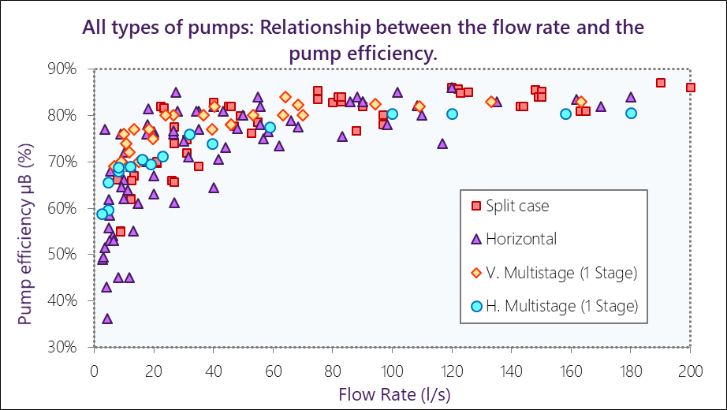
4. Resultados y discusión. Rendimientos de las bombas
Todos los tipos de bombas: Relación entre el caudal y el rendimiento de las bombas.
Rendimiento de las bombas (%)
Cámara Partida
Horizontal
V. Multicelulares (1 etapa)
H.Multicelulares (1 etapa)
Caudal (l/s)
Notes:
Se ve que Para la franja de caudales entre 100 y 200 l/s, las bombas de cámara partida también son una buena opción, igualada por las bombas horizontales (triángulo morado).
Por debajo de los 100 l/s existe una gran dispersión. De forma general, Las bombas verticales (rombo naranja) dan rendimientos bastante altos
Las diferencias de rendimientos para estos caudales pequeños es muy notable. Por ello, paradójicamente, el estudio de selección de la bomba es más complejo cuando los caudales son más pequeños. Los rendimientos pueden ser la mitad entre una y otra bomba para el mismo caudal, lo que supone que el coste de la energía de bombeo puede llegar a ser el doble si la selección de la bomba no se hace correctamente.

Slide 53
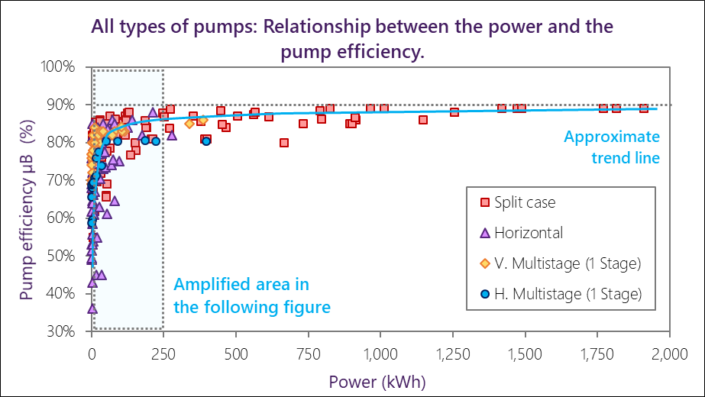
4. Resultados y discusión. Rendimientos de las bombas
Todos los tipos de bombas: Relación entre la potencia y el rendimiento de las bombas.
Aproximada línea de tendencia
Rendimiento de las bombas (%)
Cámara Partida
Horizontal
V. Multicelulares (1 etapa)
Área amplificada en la siguiente figura
H.Multicelulares (1 etapa)
Potencia (kWh)
Notes:
Haciendo el mismo análisis con la potencia, vista según el tipo de bomba, de nuevo se aprecia que para potencias altas las bombas de cámara partida ofrecen los mejores rendimientos

Slide 54
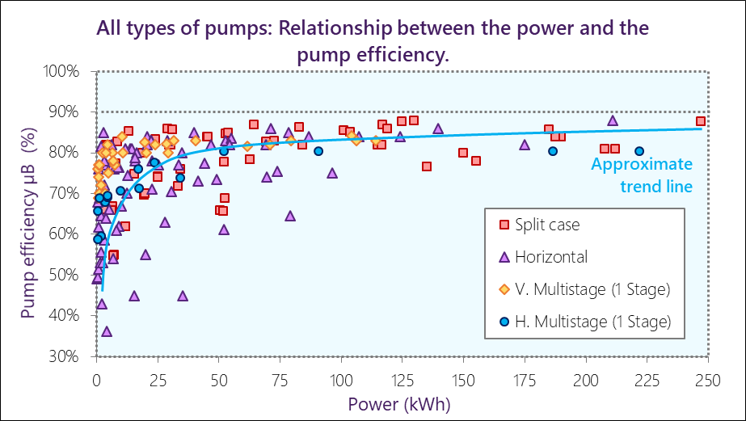
4. Resultados y discusión. Rendimientos de las bombas
Todos los tipos de bombas: Relación entre la potencia y el rendimiento de las bombas.
Aproximada línea de tendencia
Rendimiento de las bombas (%)
Cámara Partida
Horizontal
V. Multicelulares (1 etapa)
H.Multicelulares (1 etapa)
Potencia (kWh)
Notes:
Y para potencias más pequeñas, las de cámara partida y las horizontales son las que llegan a los rendimientos más altos.

Slide 55
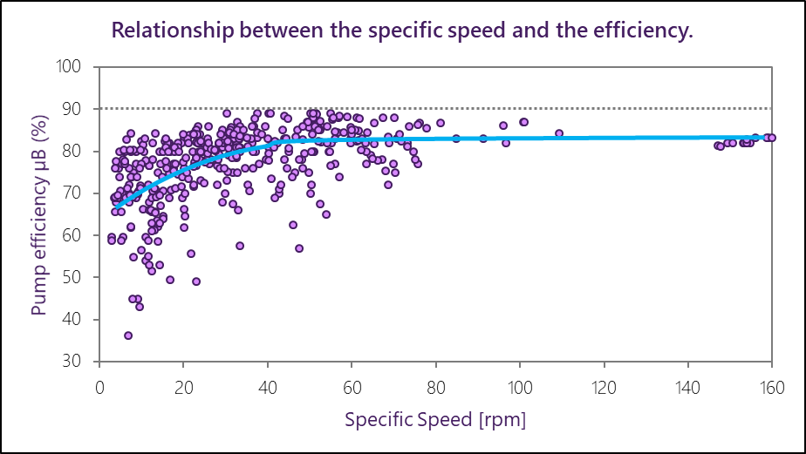
4. Resultados y discusión. Rendimientos de las bombas
La velocidad específica representa la velocidad de rotación que a la que una bomba homóloga debería de funcionar para elevar un caudal de 1 m³/s a una altura de 1 m.
$$n_{s}=\frac{n_{r}∙q^{1/2}}{H^{3/4}}$$
Notes:
La velocidad específica es un parámetro de diseño muy popular.
La velocidad específica baja indica que la bomba es adecuada para caudales pequeños y grandes alturas. Esto significa que, dado que los caudales pequeños tienen valores más bajos de rendimiento, las bombas con una velocidad específica baja tendrán también los peores valores de rendimiento.
Por el contrario, la alta velocidad específica es un indicador de una bomba adecuada para grandes caudales y bajas alturas. Los grandes caudales están asociados con rendimientos altos, y por tanto también lo estarán las bombas con velocidades específicas altas.

Slide 56
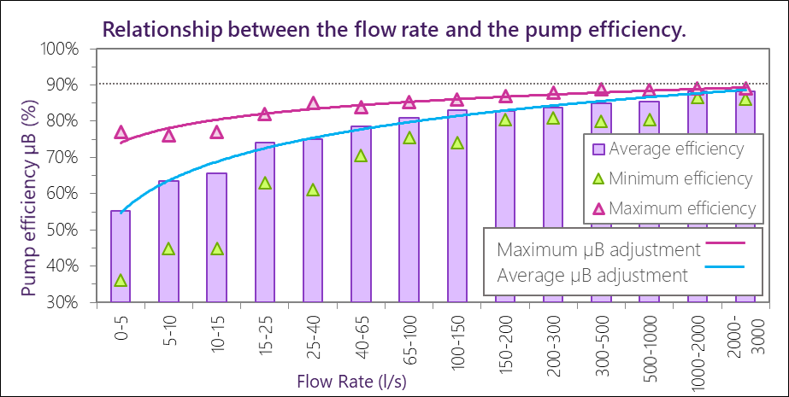
4. Resultados y discusión. Rendimientos de las bombas
Relación entre el caudal y el rendimiento de las bombas.
Rendimiento medio
Rendimiento de las bombas (%)
Rendimiento mínimo
Rendimiento máximo
Ajuste de los valores máximos
Ajuste de los valores medios
Caudal (l/s)
Notes:
Como consecuencia de todo lo anterior, la relación entre el rendimiento y el caudal es la más precisa y se ha hecho una cuantificación de la relación. Para ello se ha hecho una discretización de los caudales en 14 franjas.
El rango de caudales de cada franja se muestra en la figura. Se muestra también con las barras moradas la media de los rendimientos de las bombas estudiadas que caen en cada intervalo. Igualmente se indica el rendimiento que tiene la mejor de las bombas estudiadas (los triángulo granate ) y el rendimiento que tiene la peor (los triángulos verdes).
Con esta discretización se han realizado el ajuste de los valores medios y de los valores máximos, mediante dos curvas doblemente logarítmicas, que son las curvas granate y azul.
Así pues ya se puede dar respuesta a la pregunta:

Slide 57
¿Cuál es el rendimiento de la bomba?
Notes:
¿cómo estimar el rendiiento de la bomba?

Slide 58
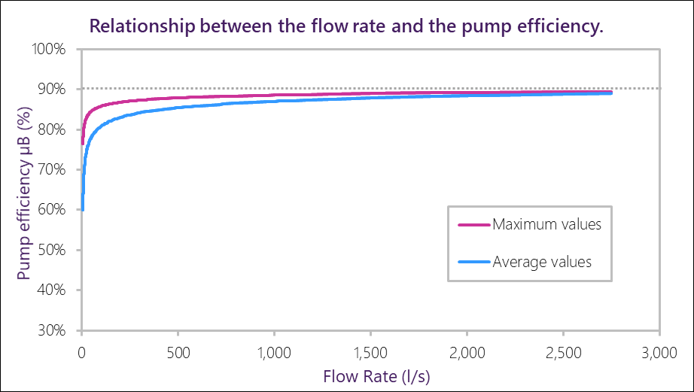
4. Resultados y discusión. Rendimientos de las bombas
$μ_{B}^{Medio}=0.1286 \ln{ (2.047 \ln{q}−1,7951)}+0.5471$ r² > 98%,
$μ_{B}^{Max}=0.0576\ln{ (2,047 \ln{q}−1.7951)}+0.741$ r² >90%,
Relación entre el caudal y el rendimiento de las bombas.
Rendimiento de las bombas (%)
Valores Máximos
Valores Medios
Caudal (l/s)
Notes:
En esta diapositiva se representan la curvas de ajuste del rendimiento medio (curva azul) y del rendimiento máximo (granate) de las bombas en función del caudal obtenidas tras el análisis en profundidad de los rendimientos de las bombas.
Puede comprobarse como tanto la curva del el rendimiento medio se ajusta bien (coef correlación r² > 98%), como la de los valores máximos (coef correlacion >90%)
resulta interesante ajustar los rendimientos máximos, pues indican la mejor bomba que puede obtenerse en el mercado para cada intervalo de caudales si se realiza una búsqueda adecuada.
Para una mejor visualización,

Slide 59
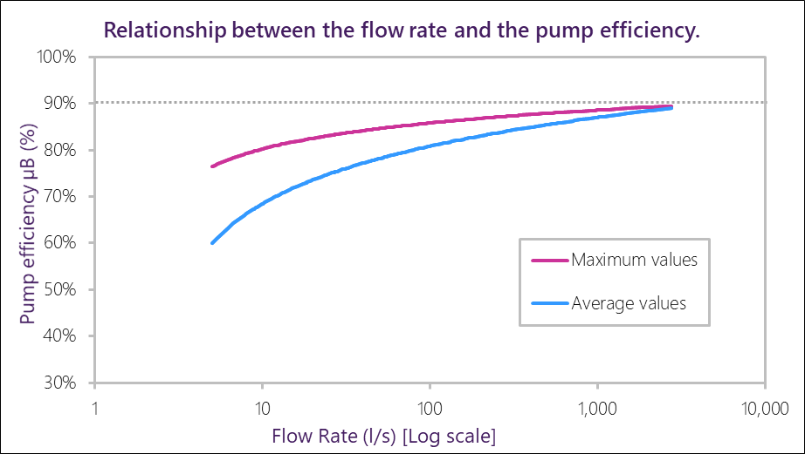
4. Resultados y discusión. Rendimientos de las bombas
$μ_{B}^{Medio}=0.1286 \ln{ (2.047 \ln{q}−1,7951)}+0.5471$ r² > 98%,
$μ_{B}^{Max}=0.0576\ln{ (2,047 \ln{q}−1.7951)}+0.741$ r² >90%,
Relación entre el caudal y el rendimiento de las bombas.
Rendimiento de las bombas (%)
Valores Máximos
Valores Medios
Caudal (l/s) Escala Logarítmica
Notes:
ambas curvas se muestran también es escala logarítmica.

Slide 60
¿Qué método es adecuado para el uso profesional?
Notes:
Con todas estos resultados, ya se puede ensamblar la metodología de diseño

Slide 61
4. Resultados y discusión. Procedimiento propuesto
Metodología de diseño
C_{E1}: Coste acumulado por metro
GC: Gradiente de cambio
ca_{E1}: Coste anual por metro
q: Caudal
Punto inicial
Solución
CG para qd
Rend. de la bomba µ_{B}
Notes:
y para ello utilizo como algoritmo el sistema granados que es el más común en la practica profesional y además manejamos más en esta escuela. En este gráfico vamos a ir construyendo el método. El procedimiento comienza por

Slide 62
4. Resultados y discusión. Procedimiento propuesto
Metodología de diseño
C_{E1}: Coste acumulado por metro
GC: Gradiente de cambio
ca_{E1}: Coste anual por metro
q: Caudal
Paso 1: q_{d}
Caudal de diseño q_{d}
Punto inicial
Solución
CG para qd
$$q_{Eq}=\sqrt{\frac{\sum_{1}^{n}{ V_{i} }q_{i}^{2}}{V}}$$
Rend. de la bomba µ_{B}
Notes:
definir el caudal de diseño por alguno de los métodos propuestos, por ejemplo, con el método del caudal equivalente. Este es el paso 1

Slide 63
4. Resultados y discusión. Procedimiento propuesto
Metodología de diseño
C_{E1}: Coste acumulado por metro
GC: Gradiente de cambio
Paso 2: GC
Depende de:
-Diámetros comerciales
-Precio de la tubería
-Rugosidad
-Caudal
Cambiar de Ø_{i+2} → Ø_{i+3}
GC _{Øi→Øi+1} =
∆precio
∆(∆h)
Cambiar de Ø_{i+1} → Ø_{i+2}
Cambiar de Ø_{i} → Ø_{i+1}
ca_{E1}: Coste anual por metro
q: Caudal
Paso 1: q_{d}
Caudal de diseño q_{d}
Punto inicial
Solución
CG para qd
Rend. de la bomba µ_{B}
Notes:
El Paso 2 consiste en calcular los gradientes de cambio de los diámetros comerciales del catálogo de tuberías disponible. Los puntos rojos

Slide 64
4. Resultados y discusión. Procedimiento propuesto
Metodología de diseño
C_{E1}: Coste acumulado por metro
GC: Gradiente de cambio
Paso 2: GC
Depende de:
-Diámetros comerciales
-Precio de la tubería
-Rugosidad
-Caudal
Cambiar de Ø_{i+2} → Ø_{i+3}
Cambiar de Ø_{i+1} → Ø_{i+2}
Cambiar de Ø_{i} → Ø_{i+1}
ca_{E1}: Coste anual por metro
q: Caudal
Paso 1: q_{d}
Caudal de diseño q_{d}
Punto inicial
Solución
CG para qd
$μ_{B}^{Medio}=0.1286 \ln{ (2.047 \ln{q}−1,7951)}+0.5471$ r² > 98%,
$μ_{B}^{Max}=0.0576\ln{ (2,047 \ln{q}−1.7951)}+0.741$ r² >90%,
Paso 3: µ_{B}
Depende de:
-Caudal
Rend. de la bomba µ_{B}
Notes:
El Paso 3
Con este caudal de diseño se puede directamente obtener el rendimiento de la bomba mediante las curvas obtenidas tras el análisis de los rendimientos. La curva aquí está representada invertida, Se puede utilizar tanto directamente las fórmulas logarítmicas o la gráfica.

Slide 65
4. Resultados y discusión. Procedimiento propuesto
Metodología de diseño
C_{E1}: Coste acumulado por metro
GC: Gradiente de cambio
Paso 2: GC
Depende de:
-Diámetros comerciales
-Precio de la tubería
-Rugosidad
-Caudal
Cambiar de Ø_{i+2} → Ø_{i+3}
$$c_{E1}= 9,81 \frac{V}{3600} \frac{1}{μ_{B}} \frac{1}{μ_{M}} p$$
Cambiar de Ø_{i+1} → Ø_{i+2}
Cambiar de Ø_{i} → Ø_{i+1}
ca_{E1}: Coste anual por metro
q: Caudal
Paso 1: q_{d}
Caudal de diseño q_{d}
Curva para los p_{e}, V, µ_{M} de diseño
µ_{M}
Punto inicial
Solución
CG para qd
V, p_{e}
Paso 4: ca_{E1}
Depende de:
-Precio energía p_{e}
-Volumen anual V
-Rend. del motor µ_{M}
Paso 3: µ_{B}
Depende de:
-Caudal
Rend. de la bomba µ_{B}
Notes:
El paso 4: Con esta estimación del rendimiento, ya se puede calcular el coste energético anual por metro de altura bombeado.

Slide 66
4. Resultados y discusión. Procedimiento propuesto
Metodología de diseño
Paso 5: CE₁
Depende de:
-Vida útil n_{u}
-Tiempo Costrucción n_{c}
-Interés i
C_{E1}: Coste acumulado por metro
GC: Gradiente de cambio
Paso 2: GC
Depende de:
-Diámetros comerciales
-Precio de la tubería
-Rugosidad
-Caudal
$$C_{E1}=f_{A}∙c_{E1}$$
$$f_{A}= \frac{{\left(1+i\right)}^{n_{U}}−1 }{{\left(1+i\right)}^{n_{U}} i}∙\frac{1}{{\left(1+i\right)}^{n_{C}}}$$
Curva para los n_{u}, n_{c}, i de diseño
Cambiar de Ø_{i+2} → Ø_{i+3}
n_{u}, n_{c}, i
Cambiar de Ø_{i+1} → Ø_{i+2}
Cambiar de Ø_{i} → Ø_{i+1}
ca_{E1}: Coste anual por metro
q: Caudal
Paso 1: q_{d}
Caudal de diseño q_{d}
Curva para los p_{e}, V, µ_{M} de diseño
µ_{M}
Punto inicial
Solución
CG para qd
V, p_{e}
Paso 4: ca_{E1}
Depende de:
-Precio energía p_{e}
-Volumen anual V
-Rend. del motor µ_{M}
Paso 3: µ_{B}
Depende de:
-Caudal
Rend. de la bomba µ_{B}
Notes:
En el quinto paso, el coste energético anual por metro de altura se capitaliza al principio de la vida útil, utilizando el factor de actualización.

Slide 67
4. Resultados y discusión. Procedimiento propuesto
Metodología de diseño
Paso 5: CE₁
Depende de:
-Vida útil n_{u}
-Tiempo Costrucción n_{c}
-Interés i
C_{E1}: Coste acumulado por metro
GC: Gradiente de cambio
Paso 6: Ø
GC Øi+1→Øi+2 > CE1
Selecciona Øi+1
GC Øi→Øi+1 < CE1
Selecciona Øi+1
Paso 2: GC
Depende de:
-Diámetros comerciales
-Precio de la tubería
-Rugosidad
-Caudal
Curva para los n_{u}, n_{c}, i de diseño
Cambiar de Ø_{i+2} → Ø_{i+3}
n_{u}, n_{c}, i
Cambiar de Ø_{i+1} → Ø_{i+2}
Cambiar de Ø_{i} → Ø_{i+1}
ca_{E1}: Coste anual por metro
q: Caudal
Paso 1: q_{d}
Caudal de diseño q_{d}
Curva para los p_{e}, V, µ_{M} de diseño
µ_{M}
Punto inicial
Solución
CG para qd
V, p_{e}
Paso 4: ca_{E1}
Depende de:
-Precio energía p_{e}
-Volumen anual V
-Rend. del motor µ_{M}
Paso 3: µ_{B}
Depende de:
-Caudal
Rend. de la bomba µ_{B}
Notes:
Y por último, ya se puede llevar a cabo el paso 6: que es la comparación entre ampliar o bombear, es decir, la comparación entre el gradiente de cambio y el coste de bombeo por metro de altura. Este punto (el de abajo rojo) nos indica que es menos (es decir, más barato) ampliar de diámetro de phi_i a phi_i+1 que bombear, con lo que conviene ampliar y elegir phi_i+1. Sin embrago el siguiente punto (el de en medio rojo), nos indica que es pasa a phi:i+2 es más caro que bombear; por lo que nos quedaremos con phi_i+1 como diámetro elegido.
Este es el método propuesto.

Slide 68
5. Ejemplo de Aplicación
Notes:
Este procedimiento propuesto se ha aplicado en un caso de estudio para demostrar su viabilidad. Ahora vamos a presentar ese caso de aplicación:

Slide 69
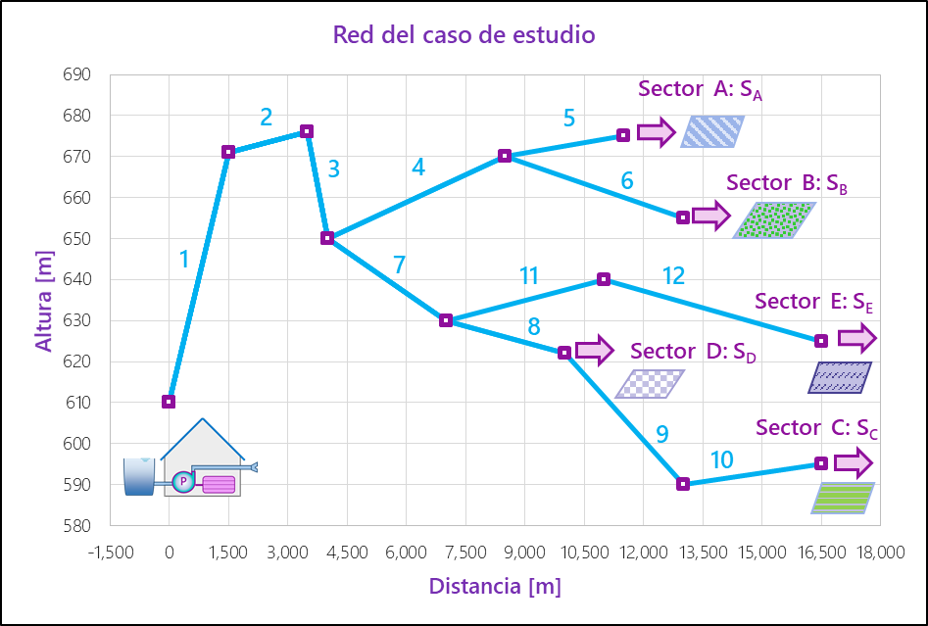
5. Ejemplo de Aplicación
Notes:
Se trata de un caso ficticio que simula una red de regadío ramificada con bombeo en la cabecera.

Slide 70
5. Ejemplo de Aplicación
Notes:
La demanda anual variable

Slide 71
5. Ejemplo de Aplicación
Optimal Solution
Path | Initial Solution. Minimum diameter | Energy height at the end not | Pressure margin | Optimal diameters |  | Length of the full path | Length of the bigger pipe
 |  | m | m | mm |  | m | m
1 | 600 | 671 | 24.4 |  | 700 | 1500
2 | 600 | 676 | 14.5 |  | 700 | 2000
3 | 600 | 650 | 39.3 |  | 700 | 500
4 | 350 | 670 | 10.6 |  | 500 | 4500
5 | 300 | 675 | 0.0 |  | 450 | 3000
6 | 200 | 655 | 0.0 | 300 | 250 | 4500 | 287.3
7 | 450 | 630 | 47.5 | 600 | 500 | 3000 | 1706.8
8 | 400 | 622 | 35.6 | 450 | 400 | 3000 | 2245.7
9 | 300 | 590 | 38.7 |  | 350 | 3000
10 | 300 | 595 | 0.0 |  | 350 | 3500
11 | 250 | 640 | 4.8 |  | 300 | 4000
12 | 250 | 625 | 0.0 |  | 350 | 5500
 | Manometric height | 696.6 | m
 | Pumping head | 86.6 | m
Notes:
Tras realizar 20 iteraciones, se obtuvieron los diámetros óptimos. En la iteración num 20 el coste de bombeo ya era menor que el gradiente de cambio, por lo que convenía bombear en lugar de aumentar más el diámetro. En la columna morada se muestran los diámetros que se obtuvieron

Slide 72
6. Conclusiones
Notes:
Así pues, expongo las conclusiones de la tesis a continuación

Slide 73
6. Conclusiones
Objetivos
1
Integrar demanda variable en el diseño.
Definir Rend. Bombas µ_{B}
2
Integrar los costes energéticos en el diseño.
Demanda Variable
Ensamblar la metodología
Caudal
Eq.
3
Establecer una metodología de diseño que permita obtener directamente los diámetros óptimos de las tuberías. La metodología debe ser práctica.
Aplicación en caso de estudio
4
Aplicar en caso de estudio.
Verificación
Notes:
Recordando los objetivos con los que se partía

Slide 74
6. Conclusiones
Objetivos
1
Integrar demanda variable en el diseño.
Definir Rend. Bombas µ_{B}
2
Integrar los costes energéticos en el diseño.
Demanda Variable
Métodos que integran demanda variable en el diseño:
Método del Caudal Equivalente: Directo computacionalmente.
Procedimiento intuitivo y práctico.
Ensamblar la metodología
Caudal
Eq.
3
Establecer una metodología de diseño que permita obtener directamente los diámetros óptimos de las tuberías. La metodología debe ser práctica.
Aplicación en caso de estudio
4
Aplicar en caso de estudio.
Verificación
Notes:
Se ha desarrollado un método que permite obtener el diámetro óptimo de las tuberías de impulsión en redes ramificadas en un régimen de caudales variables
El método del caudal equivalente es intuitivo y directo computacionalmente.

Slide 75
6. Conclusiones
Relación entre el rendimiento de la bomba y el caudal
μ
Objetivos
q
1
Integrar demanda variable en el diseño.
Definir Rend. Bombas µ_{B}
2
Integrar los costes energéticos en el diseño.
Demanda Variable
Ensamblar la metodología
Caudal
Eq.
3
Establecer una metodología de diseño que permita obtener directamente los diámetros óptimos de las tuberías. La metodología debe ser práctica.
Aplicación en caso de estudio
4
Aplicar en caso de estudio.
Verificación
Notes:
Se ha obtenido una relación entre el rendimiento de la bomba y el caudal, tanto para caudales medios como para caudales máximos.

Slide 76
6. Conclusiones
Objetivos
1
Integrar demanda variable en el diseño.
Definir Rend. Bombas µ_{B}
2
Integrar los costes energéticos en el diseño.
Demanda Variable
Ensamblar la metodología
Caudal
Eq.
3
Establecer una metodología de diseño que permita obtener directamente los diámetros óptimos de las tuberías. La metodología debe ser práctica.
Aplicación en caso de estudio
Aplicable a cualquier procedimiento de diseño que necesite de imput caudal constante y rendimiento de la bomba.
4
Aplicar en caso de estudio.
Verificación
Notes:
Los resultados obtenidos se pueden aplicar a cualquier procedimiento de diseño que necesite como input un caudal constante y el rendimiento de la bomba.

Slide 77
6. Conclusiones
Objetivos
1
Integrar demanda variable en el diseño.
Definir Rend. Bombas µ_{B}
2
Integrar los costes energéticos en el diseño.
Demanda Variable
Ensamblar la metodología
Caudal
Eq.
3
Establecer una metodología de diseño que permita obtener directamente los diámetros óptimos de las tuberías. La metodología debe ser práctica.
Aplicación en caso de estudio
Viabilidad demostrada en un caso de estudio.
4
Aplicar en caso de estudio.
Verificación
Notes:
Se ha aplicado al Sistema Granados y se ha demostrado la viabilidad con un caso de estudio.

Slide 78
6. Conclusiones
Aportaciones originales
Futuras líneas de investigación
Conceptualización y deducción matemática del método del Caudal Equivalente
Adaptación de metodologías de diseño a regímenes de caudales variables.
Análisis en profundidad de los rendimientos óptimos de las bombas.
Determinación de:
Fuerte relación entre caudal y rendimiento.
Ausencia de relación entre altura de bombeo y rendimiento.
Débil relación entre potencia o velocidad específica con rendimiento.
Cuantificación de la curva Caudal-Rendimiento.
Propuesta de una nueva metodología de diseño de redes ramificadas.
Verificación en caso de estudio.
Estudio de la demanda de agua en el futuro.
Actualización de la curva de rendimientos conforme las bombas se modernizan.
Notes:
Aquí se puede ver sumarizado todas estas conclusiones.
Tras haber concluido el trabajo de esta tesis, las futuras líneas de investigación que se proponen son: el estudio de la demanda de agua en el futuro, para lograr diseños más fiables; y la Actualización de la curva de rendimientos conforme avanza la tecnología y las bombas se modernizan

Slide 79
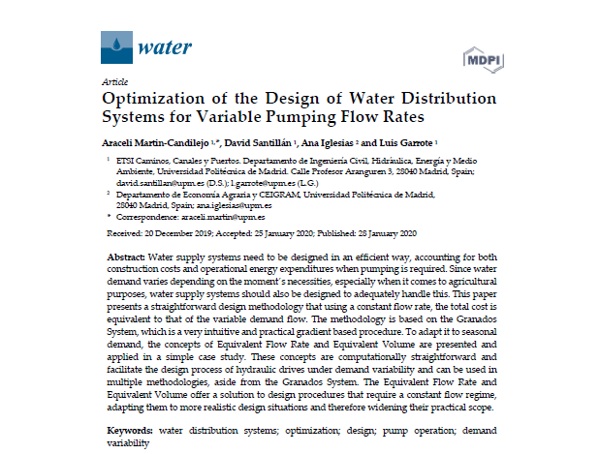
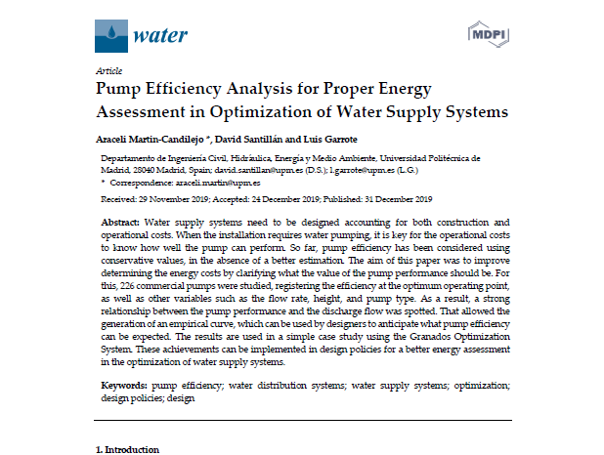
6. Conclusión
Trabajo publicado en dos artículos en la revista Water (Q2):
(Ene. 2020) Optimization of the Design of Water Distribution Systems for Variable Pumping Caudals
(Dic.2019) Pump rendimiento Analysis for Proper Energy Assessment in Optimization of Water Supply Systems
Agradecimientos a la Fundación Carlos González Cruz por la beca “Fomento de la Investigación”.
Notes:
El trabajo de esta tesis ha sido publicado en dos artículos científicos de la revista Water, Q2, el pasado Diciembre y Enero.
Todo ello ha sido posible gracias a las ayudas recibidas por la fundación Carlos González Cruz, a la que quiero expresar mis agradecimientos.

Slide 80
Tesis Doctoral
New Design Methodology for Branched Hydraulic Networks that accounts for Variable Water Demand and Energy Assessment.
Autora:
Araceli Martín Candilejo
Directores:
Luis Garrote de Marcos
David Santillán Sánchez
Agradecimientos a la Fundación Carlos González Cruz
Notes:
Además, agradecer a mis tutores Luis Garrote y David Santillán, por todo su trabajo y esfuerzo en esta tesis. Sin ellos no hubiera sido posible.
Muchas gracias a todos y quedo a su disposición para las preguntas que deseen hacerme

